Slide 1


北京交通大学《深度学习》课件
第五讲 深度模型优化与正则化
北京交通大学 《深度学习》课程组

Slide 2

5 深度模型优化与正则化
输入数据
训练集上是否有好的结果？
测试集上是否有好的结果？
优化问题：神经网络模型是一个非凸函数，再加上在深度网络中的梯度消失问题，很难进行优化；另外，深层神经网络模型一般参数比较多，训练数据也比较大，会导致训练的效率比较低

Slide 3
5 深度模型优化与正则化
输入数据
训练集上是否有好的结果？
测试集上是否有好的结果？
泛化问题（正则化）：因为神经网络的拟合能力强，反而容易在训练集上产生过拟合。因此，在训练深层神经网络时，同时也需要通过一定的正则化方法来改进网络的泛化能力。

Slide 4
目录
5.1 网络优化
5.2 小批量梯度下降
5.3 学习率与梯度优化
5.4 参数初始化与数据预处理
5.5 逐层归一化
5.6 超参数优化
5.7 过拟合与正则化

Slide 5
目录
5.1 网络优化
5.2 小批量梯度下降
5.3 学习率与梯度优化
5.4 参数初始化与数据预处理
5.5 逐层归一化
5.6 超参数优化
5.7 过拟合与正则化

Slide 6
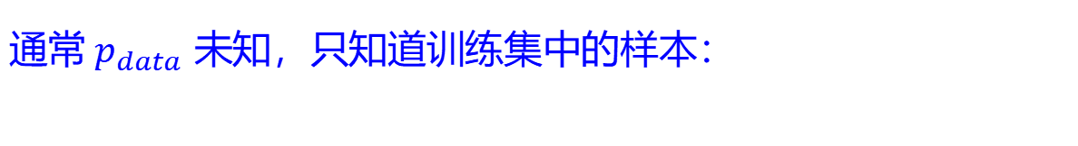
5.1 网络优化
网络优化目标：最小化取自生成分布数据的预测误差期望
${通常 p}_{data}$ 未知，只知道训练集中的样本：
经验风险最小化：用训练集上的经验分布替代真实分布

Slide 7
网络优化难点
网络结构多样性：
很难找到一种通用的、高效的、稳定的优化方法
超参数一般也比较多
非凸优化问题：
逃离局部最优

Slide 8
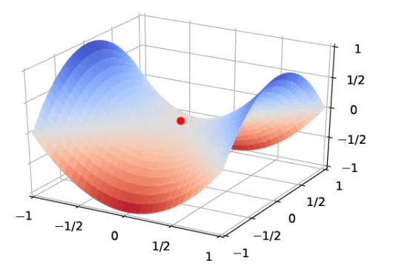
非凸优化问题
在高维空间中，非凸优化的难点并不在于如何逃离局部最优点，而是如何逃离鞍点。
局部最小点： 的所有特征值为正
局部最大点： 的所有特征值为负
鞍点： 的特征值有正有负
Dauphin Y N, Pascanu R, Gulcehre C, et al. Identifying and attacking the saddle point problem in high-dimensional non-convex optimization[C]. neural information processing systems, 2014: 2933-2941.

Slide 9
网络优化的改善方法
网络结构多样性：
寻找高效的、稳定的优化方法
超参数一般也比较多
5.2 小批量梯度下降
5.3 自适应学习率、梯度优化
5.4 参数初始化、数据预处理
5.5 逐层归一化
5.6 超参数优化
非凸优化问题：
逃离局部最优
5.3自适应学习率、梯度优化

Slide 10
目录
5.1 网络优化
5.2 小批量梯度下降
5.3 学习率与梯度优化
5.4 参数初始化与数据预处理
5.5 逐层归一化
5.6 超参数优化
5.7 过拟合与正则化

Slide 11
5.2 小批量梯度下降
批量梯度下降：batch gradient descent
随机梯度下降：stochastic gradient descent
小批量梯度下降: mini-batch gradient descent
几个关键因素：
小批量样本数量
学习率
梯度

Slide 12
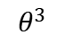
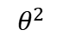
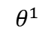
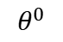
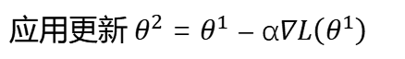
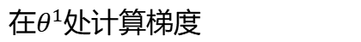
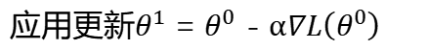
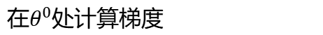
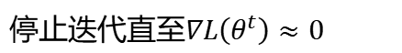
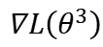
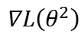
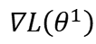
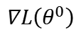
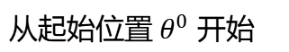
批量梯度下降
$$∇L\left(θ^{0}\right)$$
从$起始位置 θ^{0}$ 开始
$$∇L\left(θ^{1}\right)$$
在$θ^{0}$处计算梯度
$$θ^{0}$$
$$θ^{1}$$
应用更新$θ^{1}$ = $θ^{0}$ - $α∇L\left(θ^{0}\right)$
$$∇L\left(θ^{2}\right)$$
在$θ^{1}$处计算梯度
$$θ^{2}$$
Gradient
应用$更新{ θ}^{2}$ = $θ^{1}$ – α$∇L\left(θ^{1}\right)$
Movement
$$∇L\left(θ^{3}\right)$$
$$θ^{3}$$
……
停止$迭代直至∇L\left(θ^{t}\right)≈0$
批量梯度下降：每次更新都使用整个训练集数据；梯度方差小；需要较多计算资源
Slides from李宏毅

Slide 13
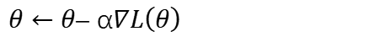
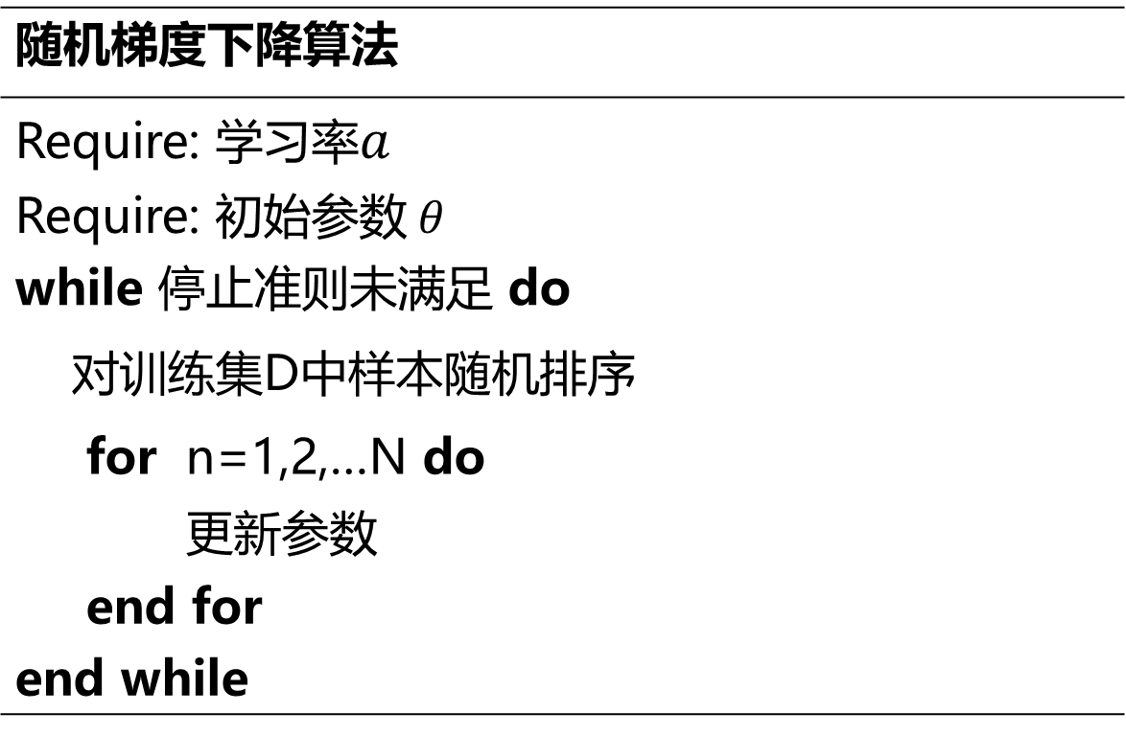
随机梯度下降
随机梯度下降算法
while 停止准则未满足 do
对训练集D中样本随机排序
for n=1,2,…N do
更新参数
end for
end while
每次只取一个样本计算梯度：
$θ←θ$– α$∇L\left(θ\right)$

Slide 14
小批量梯度下降
选取包含K个样本的 MiniBatch，计算偏导数：
几个关键因素：
小批量样本数量
梯度
学习率
定义梯度：
更新参数：

Slide 15
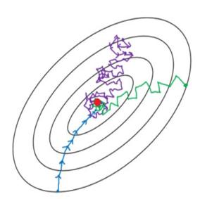
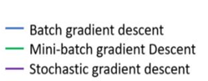
随机梯度下降 vs 批量梯度下降 vs 小批量梯度下降
批量梯度下降：利于寻找全局最优解，梯度方差小；但样本数目很多时，训练过程会很慢。
随机梯度下降：训练速度快；准确度下降，并不是全局最优，梯度方差大。
小批量梯度下降法：同时兼顾两种方法的优点。

Slide 16
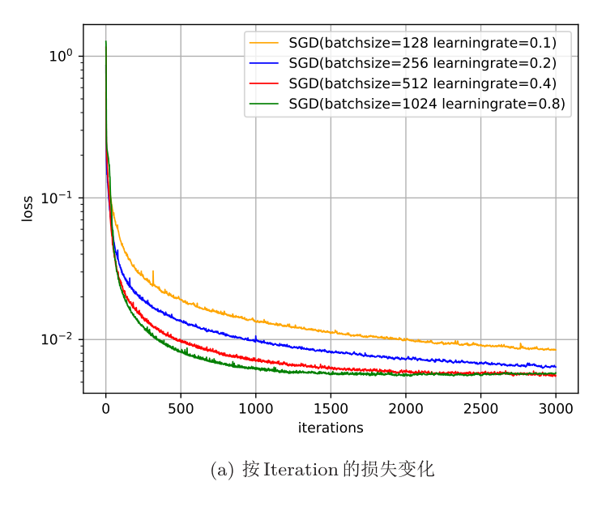
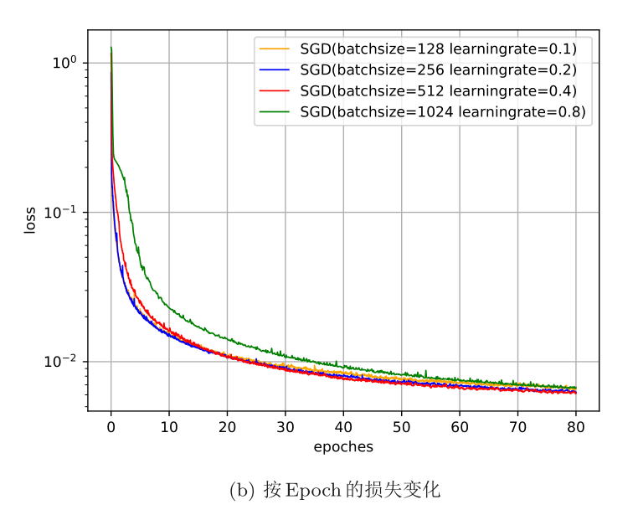
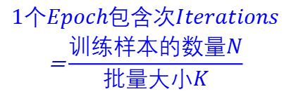
批量大小的影响
批量大小不影响随机梯度的期望，但是会影响随机梯度的方差。
批量越大，随机梯度的方差越小，训练也越稳定，因此可以设置较大的学习率。
批量较小时，需要设置较小的学习率，否则模型会不收敛。
$$\begin{matrix}1个Epoch包含次Iterations \\ \text{=}\frac{训练样本的数量N}{批量大小K}\end{matrix}$$
Bottou L, Curtis F E, Nocedal J. Optimization methods for large-scale machine learning[J]. Siam Review, 2018, 60(2): 223-311.

Slide 17
目录
5.1 网络优化
5.2 小批量梯度下降
5.3 学习率与梯度优化
5.4 参数初始化与数据预处理
5.5 逐层归一化
5.6 超参数优化
5.7 过拟合与正则化

Slide 18
5.3 学习率与梯度优化
学习率的影响：
学习率过大：不收敛
学习率过小：收敛太慢
Loss
太大
过小
过大
Loss
合适
迭代次数
Slides from李宏毅

Slide 19
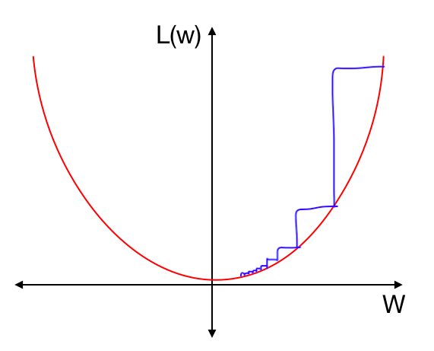
学习率衰减
经验上看，学习率在一开始要保持大些来保证收敛速度，收敛到最优点附近时要小些以避免来回震荡。
开始时，距离极值点处很远，采用大些的学习率，尽快接近极值点。
迭代多次后，接近极值点处，减小学习率，保证收敛，避免震荡。
多种减小学习率的方式

Slide 20
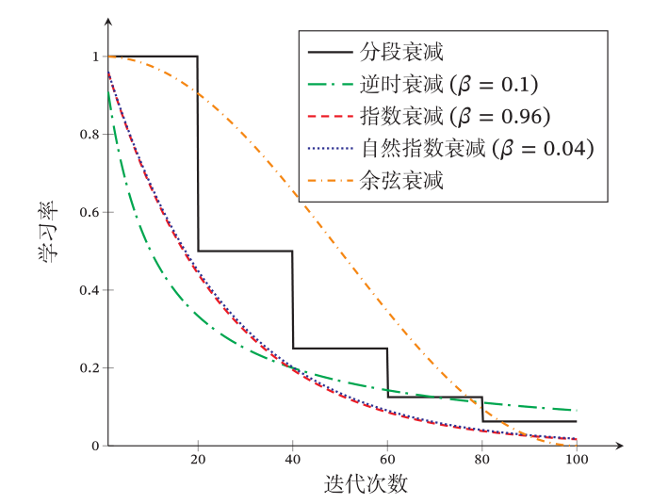
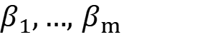
学习率衰减
分段常数衰减：每经过T1,…,Tm迭代，学习率衰减为原来的 倍
$β_{1},…,$ $β_{m}$
逆时衰减：
指数衰减：
自然指数衰减：
余弦衰减：

Slide 21
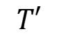
学习率预热
当批量大小比较大时，需要比较大的学习率。但开始训练的参数是随机初始化的，梯度往往也比较大，加上比较大的初始学习率，会使得训练不稳定
学习率预热：为提高训练稳定性，可以在最初几轮迭代时采用较小的学习率，等梯度下降到一定程度后再恢复到初始学习率
逐渐预热（Gradual Warmup）：假设预热的迭代次数为 ,预热过程中，学习率为：
$$T′$$

Slide 22
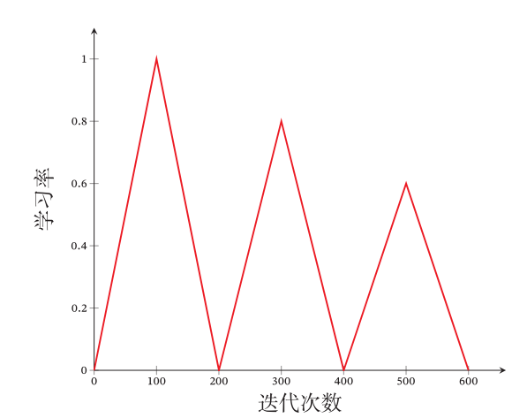
周期性学习率调整
为了逃离局部最小值或鞍点，可在训练过程中周期性地增大学习率。短期内有损收敛稳定性，长期来看有助于找到更好的局部最优解。
循环学习率：让学习率在一个区间内周期性地增大和缩小。通常可以使用线性缩放来调整学习率，称为三角循环学习率

Slide 23
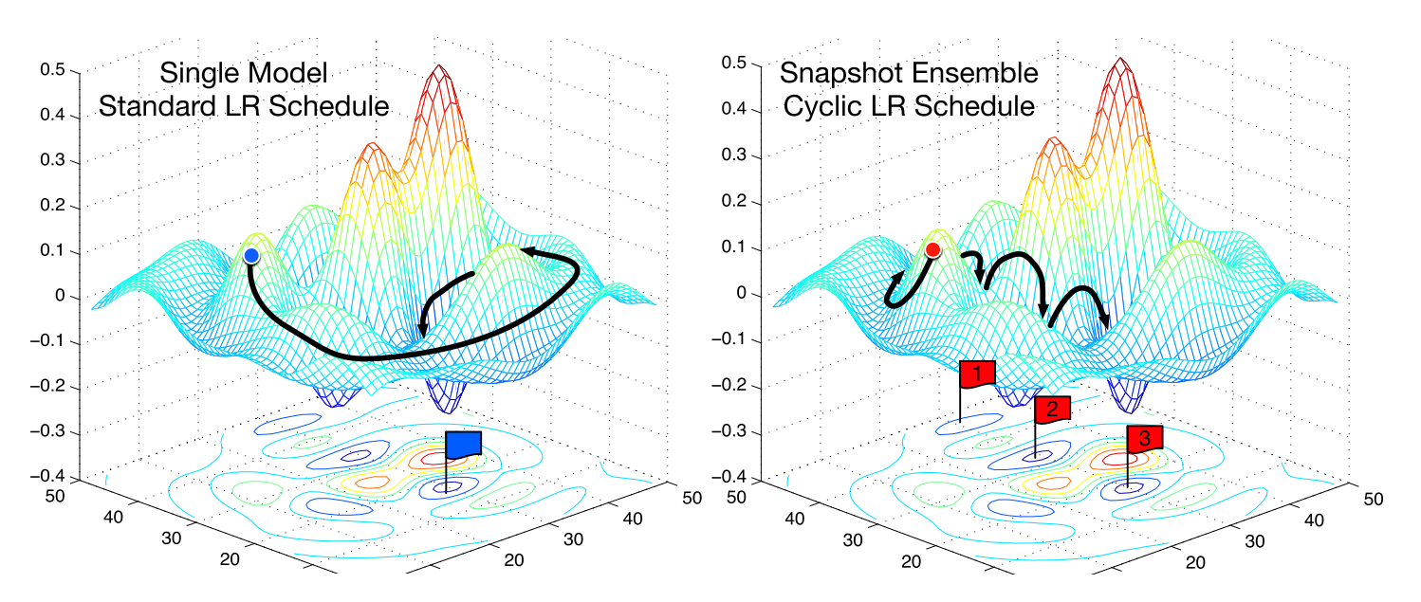
周期性学习率调整
一般的学习率调整，容易陷入局部极值点
周期性学习率调整，有助于逃离局部极值点

Slide 24
自适应学习率
学习率衰减的局限性：
非自适应，不能够根据当前梯度情况做出调整
每个参数的维度上收敛速度都不相同，应该根据不同参数的收敛情况分别设置学习率。
AdaGrad算法：独立地适应所有模型参数的学习率，缩放每个参数的学习率反比于其所有梯度历史平方值总和的平方根。

Slide 25
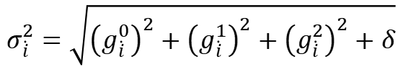
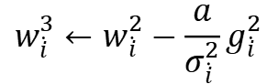
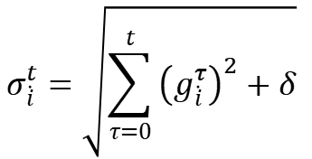
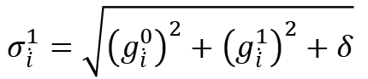
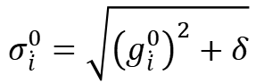
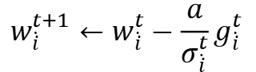
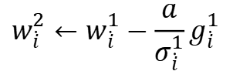
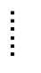
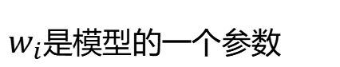
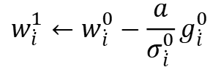
AdaGrad算法
$w_{i}$是模型的一个参数
$$w_{\dot{i}}^{1}←w_{\dot{i}}^{0}−\frac{a}{σ_{\dot{i}}^{0}}g_{\dot{i}}^{0}$$
$$σ_{\dot{i}}^{0}=\sqrt{{\left(g_{\dot{i}}^{0}\right)}^{2}+δ}$$
$$w_{\dot{i}}^{2}←w_{\dot{i}}^{1}−\frac{a}{σ_{\dot{i}}^{1}}g_{\dot{i}}^{1}$$
$$σ_{\dot{i}}^{1}=\sqrt{{\left(g_{\dot{i}}^{0}\right)}^{2}+{\left(g_{\dot{i}}^{1}\right)}^{2}+δ}$$
$$w_{\dot{i}}^{3}←w_{\dot{i}}^{2}−\frac{a}{σ_{\dot{i}}^{2}}g_{\dot{i}}^{2}$$
$$σ_{\dot{i}}^{2}=\sqrt{{\left(g_{\dot{i}}^{0}\right)}^{2}+{\left(g_{\dot{i}}^{1}\right)}^{2}+{\left(g_{\dot{i}}^{2}\right)}^{2}+δ}$$
$$……$$
$$σ_{\dot{i}}^{t}=\sqrt{\sum_{τ=0}^{t}{{\left(g_{\dot{i}}^{τ}\right)}^{2}+δ}}$$
$$w_{\dot{i}}^{t+1}←w_{\dot{i}}^{t}−\frac{a}{σ_{\dot{i}}^{t}}g_{\dot{i}}^{t}$$

Slide 26
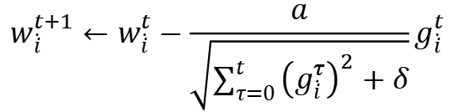
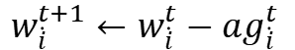
AdaGrad算法
梯度下降：
$$w_{\dot{i}}^{t+1}←w_{\dot{i}}^{t}−{ag}_{\dot{i}}^{t}$$
大梯度，大步长
AdaGrad：
$$w_{\dot{i}}^{t+1}←w_{\dot{i}}^{t}−\frac{a}{\sqrt{\sum_{τ=0}^{t}{{\left(g_{\dot{i}}^{τ}\right)}^{2}+δ}}}g_{\dot{i}}^{t}$$
大梯度，大步长
矛盾？
大梯度，小步长

Slide 27
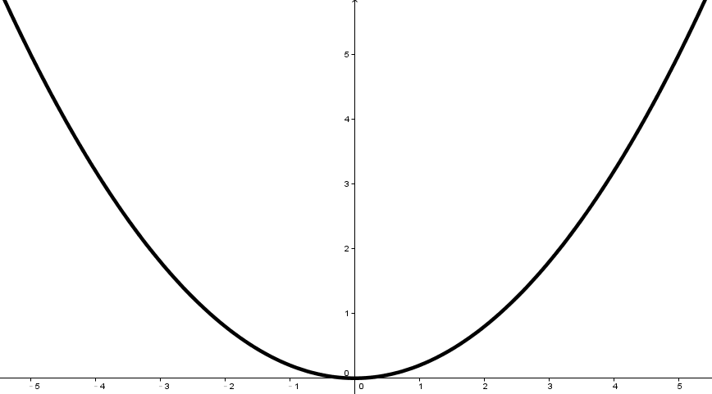
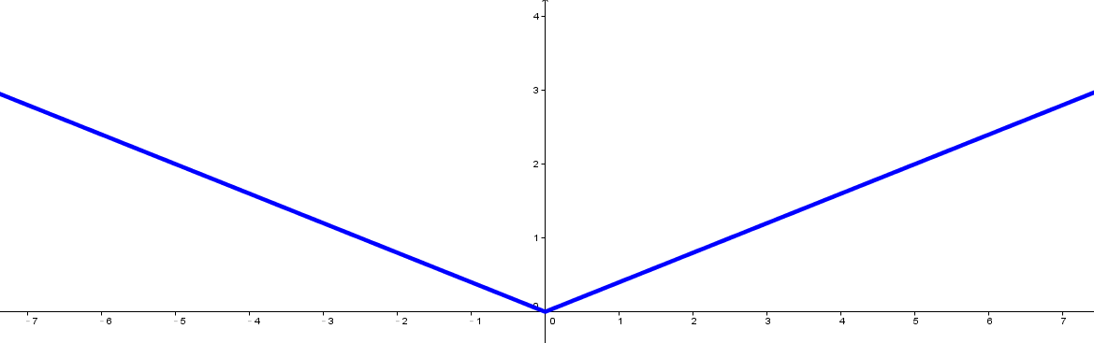
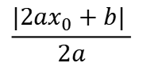
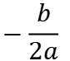
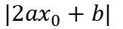
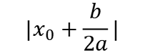
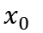
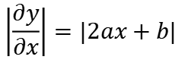
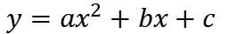
大梯度，大步长？
最优步长:
一阶导数越大，意味着离极小值点越远
$$|x_{0}+\frac{b}{2a}|$$
$$\frac{|2ax_{0}+b| }{2a}$$
$$x_{0}$$
$$−\frac{b}{2a}$$
$$y=ax^{2}+bx+c$$
$$|2ax_{0}+b|$$
$$\left|\frac{∂y}{∂x}\right|=|2ax+b|$$
$$x_{0}$$
Slides from李宏毅

Slide 28





大梯度，大步长？
a > b
a
一阶导数越大，意味着离极小值点越远
b
$$w_{1}$$
c
$$w_{2}$$
不同参数间不成立
c > d
d
$$w_{2}$$
$$w_{1}$$
Slides from李宏毅

Slide 29

大梯度，大步长？
最优步长:
$$|x_{0}+\frac{b}{2a}|$$
$$\frac{|2ax_{0}+b| }{2a}$$
$$−\frac{b}{2a}$$
$$x_{0}$$
$$y=ax^{2}+bx+c$$
$$|2ax_{0}+b|$$
$$\left|\frac{∂y}{∂x}\right|=|2ax+b|$$
$$x_{0}$$
$$\frac{∂^{2}y}{∂x^{2}}=2a$$
|一阶导数|
最优步长：
二阶导数
Slides from李宏毅

Slide 30
大梯度，大步长？
|一阶导数|
一阶导数越大，意味着离极小值点越远
最优步长：
二阶导数
a > b
a
Larger
Second
b
不同参数间不成立
$$w_{1}$$
二阶导数较小
$$w_{2}$$
c
c > d
Smaller
Second
d
$$w_{2}$$
$$w_{1}$$
二阶导数较大
Slides from李宏毅

Slide 31




近似二阶导数
$$w_{\dot{i}}^{t+1}←w_{\dot{i}}^{t}−\frac{a}{\sqrt{\sum_{τ=0}^{t}{{\left(g_{\dot{i}}^{τ}\right)}^{2}+δ}}}g_{\dot{i}}^{t}$$
|一阶导数|
最优步长
?
二阶导数
利用一阶导估计二阶导
二阶导较小
二阶导较大
$$w_{1}$$
$$w_{2}$$
$$\sqrt{{\left(一阶导\right)}^{2}}$$
于是有了一些二阶方法！
Slides from李宏毅

Slide 32

牛顿法
牛顿法：参数更新规则：

Slide 33
RMSprop算法
AdaGrad局限：在经过一定次数的迭代依然没有找到最优点时，由于这时的学习率已经非常小，很难再继续找到最优点。
RMSprop：将Gt的计算由累积方式变成了指数衰减移动平均。
可以在有些情况下避免AdaGrad算法中学习率不断单调下降以至于过早衰减的缺点

Slide 34




RMSprop算法
$w_{i}$是模型的一个参数
$$w_{\dot{i}}^{1}←w_{\dot{i}}^{0}−\frac{a}{σ_{\dot{i}}^{0}}g_{\dot{i}}^{0}$$
$$σ_{\dot{i}}^{0}=g_{\dot{i}}^{0}$$
$$w_{\dot{i}}^{2}←w_{\dot{i}}^{1}−\frac{a}{σ_{\dot{i}}^{1}}g_{\dot{i}}^{1}$$
$$σ_{\dot{i}}^{1}=\sqrt{{β\left(σ_{\dot{i}}^{0}\right)}^{2}+(1−β){\left(g_{\dot{i}}^{1}\right)}^{2}+δ}$$
$$w_{\dot{i}}^{3}←w_{\dot{i}}^{2}−\frac{a}{σ_{\dot{i}}^{2}}g_{\dot{i}}^{2}$$
$$σ_{\dot{i}}^{2}=\sqrt{{β\left(σ_{\dot{i}}^{1}\right)}^{2}+(1−β){\left(g_{\dot{i}}^{2}\right)}^{2}+δ}$$
$$……$$
$$σ_{\dot{i}}^{t}=\sqrt{{β\left(σ_{\dot{i}}^{t−1}\right)}^{2}+(1−β){\left(g_{\dot{i}}^{t}\right)}^{2}+δ}$$
$$w_{\dot{i}}^{t+1}←w_{\dot{i}}^{t}−\frac{a}{σ_{\dot{i}}^{t}}g_{\dot{i}}^{t}$$

Slide 35




梯度优化（修正）
如何逃离局部极值点或鞍点？
$$L$$
陷入鞍点
陷入局部极值点
$$∂L∕∂θ$$
$$=0$$
$$∂L∕∂θ$$
$$=0$$
$$θ$$
Slides from李宏毅

Slide 36
梯度优化（修正）
在小批量梯度下降中，如果每次选取样本数量比较小，损失会呈现震荡的方式下降，如何缓解震荡？

Slide 37
动量法
之前积累动量来替代真正的梯度。每次迭代的梯度可看作加速度。
第t次迭代，计算负梯度的“加权移动平均”作为参数的更新方向：
动量因子
学习率
……

Slide 38








动量法
从$起始位置 θ^{0}开始$
计算速度更新 v⁰=0
$$∇L\left(θ^{0}\right)$$
$在θ^{0}$处计算$梯度$
$$∇L\left(θ^{1}\right)$$
$$θ^{0}$$
计算速度更新 v¹ = λv⁰ - $a∇L\left(θ^{0}\right)$
$$θ^{1}$$
应用$更新 θ^{1}$ = $θ^{0}$ + v¹
$$∇L\left(θ^{2}\right)$$
$在θ^{1}$处计算$梯度$
$$θ^{2}$$
Gradient
计算速度更新 v² = λv¹ -$a∇L\left(θ^{1}\right)$
Movement
应用$更新 θ^{2}$ = $θ^{1}$ + v²
$$θ^{3}$$
$$∇L\left(θ^{3}\right)$$
Movement
of last step
当前时刻的速度不仅依赖于负梯度，还依赖于前序时刻的加权移动平均
Slides from李宏毅

Slide 39



动量法
仍然不能保证收敛到全局最优，但有一定可能跳出局部极值点
$$L$$
速度=负梯度𝜕𝐿∕𝜕$θ$ + 动量
负梯度$∂L∕∂θ$
动量
速度
𝜕𝐿∕𝜕$θ$ = 0
Slides from李宏毅

Slide 40

动量法
一般而言，在迭代初期，梯度方向都比较一致，动量法会起到加速作用，可以更快地到达最优点。在迭代后期，梯度方向会不一致，在收敛值附近震荡，动量法会起到减速作用，增加稳定性。

Slide 41
Adam算法
Adam算法：自适应学习率（RMSprop）+梯度方向优化（动量法）
更新有偏一阶矩估计：
更新有偏二阶矩估计：
修正一阶矩的偏差：
修正二阶矩的偏差：
Kingma D P, Ba J. Adam: A Method for Stochastic Optimization[C]. international conference on learning representations, 2015.
更新参数：

Slide 42

各优化算法比较
在MNIST数据集上收敛性的比较（学习率为0.001，批量大小为128）
RMSProp和Adam更好
目前最流行并且使用很高的优化算法包括SGD、具动量的SGD、RMSProp、具动量的RMSProp和Adam。

Slide 43

梯度截断
除了梯度消失之外，梯度爆炸是影响学习效率的主要因素。
为了避免这种情况，当梯度的模大于一定阈值时，就对梯度进行截断，称为梯度截断
按值截断
按模截断
梯度爆炸问题示例

Slide 44
5.3 学习率与梯度优化
学习率调整：
学习率衰减
学习率预热
自适应算法
周期性学习率
AdaGrad 算法
RMSprop算法
牛顿法
Adam算法
帮助网络快速、平稳收敛
梯度优化：
抑制梯度爆炸问题
梯度截断
动量法、Adam算法
逃离局部极值点、鞍点

Slide 45
目录
5.1 网络优化
5.2 小批量梯度下降
5.3 学习率与梯度优化
5.4 参数初始化与数据预处理
5.5 逐层归一化
5.6 超参数优化
5.7 过拟合与正则化

Slide 46
5.4 参数初始化与数据预处理
梯度下降法需要在开始训练时给每一个参数赋一个初始值。
初始化为0：对称权重问题
所有参数为0
神经元的输出相同
BP梯度相同
参数更新相同
参数相同
初始化太小：信号消失，使得Sigmoid型激活函数丢失非线性的能力
初始化太大：梯度消失，使得Sigmoid型激活函数变得饱和

Slide 47
参数初始化
初始化方法：
预训练初始化：Fine-Tuning
固定值初始化：偏置（bias）通常用0初始化
基于固定方差的参数初始化
随机初始化方法
基于方差缩放的参数初始化
正交初始化方法

Slide 48

基于固定方差的参数初始化
高斯分布初始化：从一个固定均值和方差的高斯分布进行随机初始化。
均匀分布初始化：在一个区间[−r, r]内采用均匀分布来初始化参数。
输出信号消失！
10层网络，tanh，每一层的参数都是随机正态分布（0，0.01) 每一层输出值分布的直方图

Slide 49

基于方差缩放的参数初始化
假设所有激活函数都是线性：
W太大梯度爆炸，W太小梯度消失
为了阻止梯度爆炸或消失，需要：
1.激活值的均值应为零。
2.每一层激活值的方差应该保持一致。

Slide 50




Xavier初始化
假设前一层有 个神经元输出：
为了避免激活值变得饱和，尽量使得z处于激活函数的线性区间：
$a^{l}$均值和方差：
$保持每个神经元的输入和输出的方差一致$：
$同理，$反向传播中：
$前向反向传播折中$：

Slide 51
Xavier初始化
在计算出参数的理想方差后，可以通过高斯分布或均匀分布来随机初始化参数：
高斯分布：
均匀分布：
虽然在 Xavier 初始化中我们假设激活函数为恒等函数，但是 Xavier 初始化也适用于 Logistic 函数和 Tanh 函数（处于激活函数的线性区间）
Logistic 函数在线性区间的斜率约为 0.25：
Glorot X, Bengio Y. Understanding the difficulty of training deep feedforward neural networks[C]. international conference on artificial intelligence and statistics, 2010: 249-256.

Slide 52

He初始化
当使用ReLU激活函数时，通常有一半的神经元输出为0，因此，其分布的方差也近似为使用Logistic作为激活函数时的一半。这样，只考虑前向传播时，参数 的理想方差为：
$$w_{i}^{l}$$
高斯分布：
均匀分布：
He K, Zhang X, Ren S, et al. Delving Deep into Rectifiers: Surpassing Human-Level Performance on ImageNet Classification[C]. international conference on computer vision, 2015: 1026-1034.

Slide 53

参数初始化
Xavier 初始化和 He 初始化的具体设置情况。
正交初始化
用均值为 0 、方差为 1 的高斯分布初始化一个矩阵；
将这个矩阵用奇异值分解得到两个正交矩阵，并使用其中之一作为权重矩阵。

Slide 54



基于方差缩放的参数初始化
tanh，高斯分布初始化
tanh，Xavier初始化
ReLU，Xavier初始化
ReLU，He初始化

Slide 55
数据预处理
数据尺度不一样对优化的影响
1, 2 ……
1, 2 ……
100, 200 ……
1, 2 ……
Loss L
Loss L

Slide 56



数据预处理
第一步 数据归一化
$$x_{i}←\frac{x_{i}−min(x_{i})}{max\left(x_{i}\right)−min(x_{i})}$$
$简单缩放$（如：最小最大值归一化 ；图像像素值除以 255）
逐样本均值消减(也称为移除直流分量)：若数据是平稳的（即数据每一个维度的统计都服从相同分布），那么可以考虑在每个样本上减去数据的统计平均值(逐样本计算)。
特征标准化：（独立地）使得数据的每一个维度具有零均值和单位方差。
$$x_{i}←\frac{x_{i}−u_{i}}{σ_{i}}$$

Slide 57

数据预处理
第二步 白化，降低输入的冗余性,降低特征之间的相关性,使得所有的特征具有相同的方差.
PCA白化：先PCA进行基转换 ,降低数据的相关性,再对每个输入特征进行缩放(除以各自的特征值的开方),以获得单位方差.此时的协方差矩阵为单位矩阵.
ZCA白化：ZCA白化只是在 PCA白化 的基础上做了一个 逆映射操作 ,使数据转换为原始基下,使得白化之后的数据更加的接近原始数据.

Slide 58
数据预处理
实际建议
自然灰度图像：均值消减->PCA/ZCA白化
彩色图像：简单缩放->PCA/ZCA白化
音频 (MFCC/频谱图)：特征标准化->PCA/ZCA 白化
MNIST 手写数字：简单缩放/逐样本均值消减（->PCA/ZCA 白化）
输入数据归一化了，中间输出数据如何？
逐层归一化

Slide 59
目录
5.1 网络优化
5.2 小批量梯度下降
5.3 学习率与梯度优化
5.4 参数初始化与数据预处理
5.5 逐层归一化
5.6 超参数优化
5.7过拟合与正则化

Slide 60

5.5 逐层归一化
解决内部协变量偏移问题
解决梯度消失、梯度爆炸
更平滑的优化地形
目的：
归一化方法：
批量归一化（Batch Normalization，BN）
层归一化（Layer Normalization）
权重归一化（Weight Normalization）

Slide 61
批量归一化
批量归一化是对一个中间层的单个神经元进行归一化操作
第 l 层，对于K个样本的一个小批量集合
其均值方差为：
小批量样本的数量不能太小
不能处理神经元的净输入的分布在神经网络中是动态变化(RNN)
批量归一化定义为：

Slide 62
层归一化
层归一化是对一个中间层的所有神经元进行归一化
第 l 层神经网络的净输入为 ，其均值方差为：
层归一化定义为：

Slide 63

批量归一化 vs 层归一化
对于K个样本的一个小批量集合
层归一化是对其每一列进行归一化，而批量归一化是对每一行进行归一化。
批量归一化是一种更好的选择。当样本数量比较小时，可选择层归一化。

Slide 64
目录
5.1 网络优化
5.2 小批量梯度下降
5.3 学习率与梯度优化
5.4 参数初始化与数据预处理
5.5 逐层归一化
5.6 超参数优化
5.7 过拟合与正则化

Slide 65



5.6 超参数优化
神经网络中的超参数：
$层数$、每层神经元个数、激活函数、学习率（各优化算法中包含的参数）、正则化系数、mini-batch 大小
优化难点：
$超参数优化是一个组合优化问题$：无法像用GD来优化
评估一组超参数配置的时间代价非常高
优化方法：
$网格$搜索、随机搜索、贝叶斯优化、动态资源分配、神经架构搜索

Slide 66

网格搜索
网格搜索（Grid Search）是一种通过尝试所有超参数的组合来寻址合适一组超参数配置的方法。
假设总共有K 个超参数，第k个超参数的可以取$m_{k}$ 个值。比如学习率α，可以设置：α ∈ {0.01,0.1,0.5,1.0}.
这些超参数可以有 $m_{1}$× $m_{2}$ ×···× $m_{K}$ 个取值组合。
网格搜索根据这些超参数的不同组合分别训练一个模型，然后测试这些模型在验证集上的性能，选取一组性能最好的配置。

Slide 67

随机搜索
超参数对模型性能影响程度不一样。采用网格搜索会在不重要的超参数上进行不必要的尝试。一种改进方法是对超参数进行随机组合，然后选取一个性能最好的配置，这就是随机搜索。
Bergstra J, Bengio Y. Random search for hyper-parameter optimization[J]. Journal of Machine Learning Research, 2012, 13(1): 281-305.

Slide 68



贝叶斯优化
贝叶斯优化是一种自适应的超参数优化方法，根据当前已经试验的超参数组合，来预
测下一个可能带来最大收益的组合．
$假设超参数优化的函数f(x)服从高斯过程，则p(f(x)|x)为一个正态分布$
$贝叶斯优化过程是根据已有的N组试验结果H = {\left\{x_{n},y_{n}\right\}}_{n=1}^{N}（y_{n}为f\left(x_{n}\right)的观测值）来建模高斯过程，并计算f\left(x\right)的后验分布 pGP(f(x)|x,H)$
$需用尽可能少的样本使得后验分布接近$真实分布，定义一个收益函数$a\left(x,H\right)$
$收益函数来判断一个样本是否能够给建模后验概率$提供更多的收益，收益函数的定义有很多种方式，一个常用的是期望改善。

Slide 69

贝叶斯优化
一种比较常用的贝叶斯优化方法为时序模型优化（SMBO ）．
Snoek J, Larochelle H, Adams R P, et al. Practical Bayesian Optimization of Machine Learning Algorithms[C]. neural information processing systems, 2012: 2951-2959.

Slide 70

动态资源分配
超参数优化中，每组超参数配置的评估代价比较高。如果可以在较早的阶段就可以估计出一组配置的效果会比较差，那么就可以中止这组配置的评估，将更多的资源留给其它配置。

Slide 71
目录
5.1 网络优化
5.2 小批量梯度下降
5.3 学习率与梯度优化
5.4 参数初始化与数据预处理
5.5 逐层归一化
5.6 超参数优化
5.7过拟合与正则化

Slide 72

5.7 过拟合与正则化
如何提高神经网络的泛化能力：
$ℓ_{1}$和$ℓ_{2}$正则化
提前停止
Dropout
数据增强

Slide 73

ℓ_1和ℓ_2正则化
ℓ_1和ℓ_2正则化是最常用的正则化方法，通过约束参数的 ℓ 1 和 ℓ 2范数来减小模型在训练数据集上的过拟合现象。
优化问题可以写成：
原始损失函数
范数函数，p的取值通常为{1,2}代表$ℓ_{1}$和$ℓ_{2}$范数

Slide 74
ℓ_1和ℓ_2正则化
ℓ_2正则化：
权重衰减
ℓ_1正则化：

Slide 75

ℓ_1和ℓ_2正则化
隐藏层的不同神经元个数：

Slide 76

ℓ_1和ℓ_2正则化
不同的正则化系数：

Slide 77

提前停止
使用一个验证集来测试每一次迭代的参数在验证集上是否最优。如果在验证集上的错误率不再下降，就停止迭代。
损失
提前停止
验证集
训练集
迭代次数

Slide 78


dropout
训练时：
在每次更新参数前：
每个神经元以p% 的概率被丢弃

Slide 79
dropout
训练时：
在每次更新参数前：
每个神经元以p% 的概率被丢弃
网络结构发生了改变.
使用新的网络训练
测试时：
不用dropout，每个参数乘以1-p%

Slide 80
dropout
Dropout为什么会提升网络优化效果？
Dropout简化了网络，防止过拟合
Dropout可看作是一种集成学习
M 神经元
训练集
Set 1
Set 2
Set 3
Set 4
2^{M} 可能的网络
网络1
网络2
网络3
网络4

Slide 81

dropout
Dropout为什么会提升网络优化效果？
Dropout简化了网络，防止过拟合
Dropout可看作是一种集成学习
Dropout可解释为一种贝叶斯学习的近似
用 来表示要学习的神经网络，贝叶斯学习是假设参数𝜃为随 机向量，并且先验分布为𝑞(𝜃)，贝叶斯方法的预测为：
$$\left.f(x;θ_{m}\right)$$
其中 为第m次应用dropout后的网络，其中参数𝜃m为对全部参数𝜃的一次采样
Blundell C, Cornebise J, Kavukcuoglu K, et al. Weight uncertainty in neural networks[C]//international conference on machine learning. 2015: 1613-1622.
Gal Y, Ghahramani Z. Dropout as a bayesian approximation: Representing model uncertainty in deep learning[C]//international conference on machine learning. 2016: 1050-1059.

Slide 82
数据增强
图像数据的增强主要是通过算法对图像进行转变，引入噪声等方法来增加数据的多样性以及训练数据量。
图像数据的增强方法：
旋转（Rotation）：将图像按顺时针或逆时针方向随机旋转一定角度；
翻转（Flip）：将图像沿水平或垂直方法随机翻转一定角度；
缩放（Zoom In/Out）：将图像放大或缩小一定比例；
平移（Shift）：将图像沿水平或垂直方法平移一定步长；
加噪声（Noise）：加入随机噪声。
Li, 2020, Automating Data Augmentation: Practice, Theory and New Direction,
http://ai.stanford.edu/blog/data-augmentation

Slide 83

北京交通大学《深度学习》课程组成员
景丽萍：http://faculty.bjtu.edu.cn/8249/
桑基韬：http://faculty.bjtu.edu.cn/9129/
张淳杰：http://faculty.bjtu.edu.cn/9371/
万怀宇：http://faculty.bjtu.edu.cn/8793/
滕 竹：http://faculty.bjtu.edu.cn/8902/
原继东：http://faculty.bjtu.edu.cn/9076/
丛润民：http://faculty.bjtu.edu.cn/9374/
夏佳楠：http://faculty.bjtu.edu.cn/9430/
许万茹：http://faculty.bjtu.edu.cn/9522/
杨 扩

